Slide 1


Slide 2

Il convient de lancer le mode diaporama pour la diffusion de la leçon en classe
Réservé à l’enseignant (e)

Slide 3




Pictogrammes
Réservé à l’enseignant (e)
L’enseignant parle
Diffusion d’un média
Média en cours de diffusion
Fin du média. Passer au slide suivant
Expliquer, donner une consigne
Désigner un élève

Slide 4
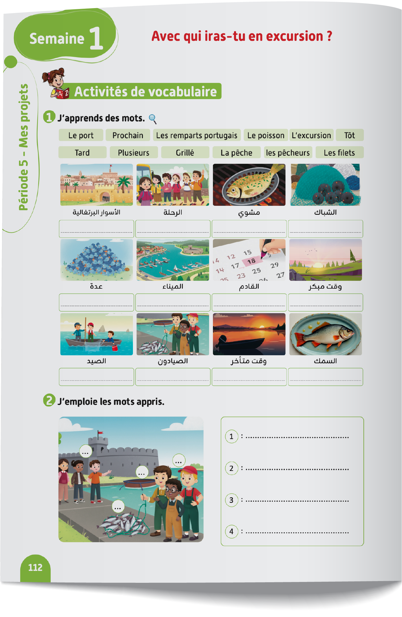
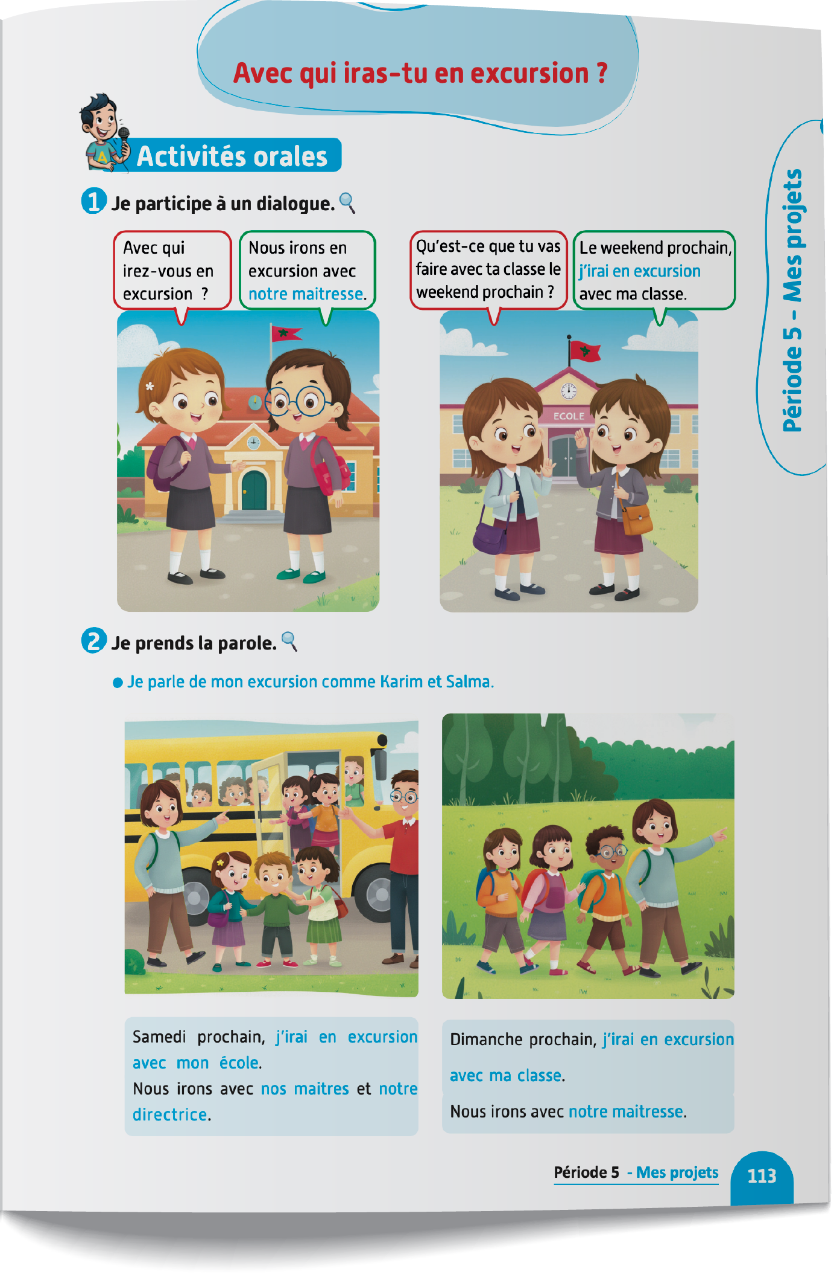
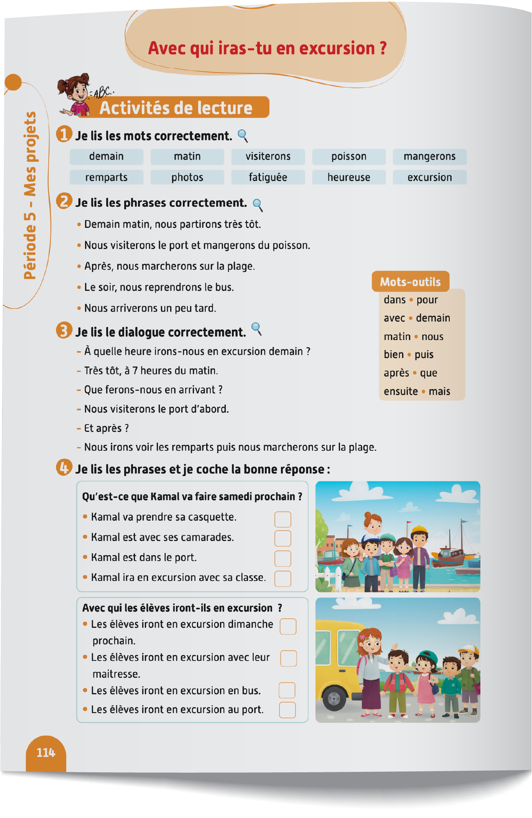
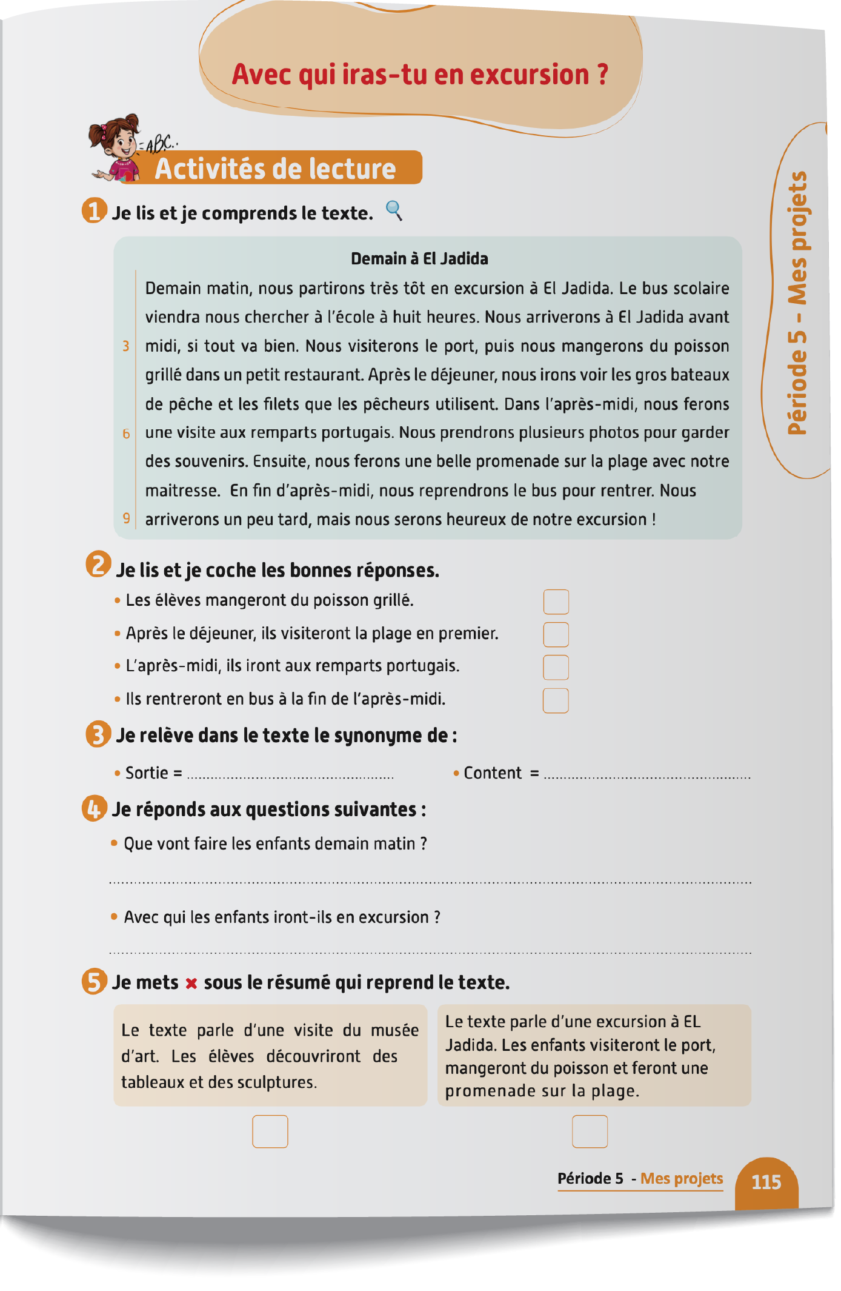
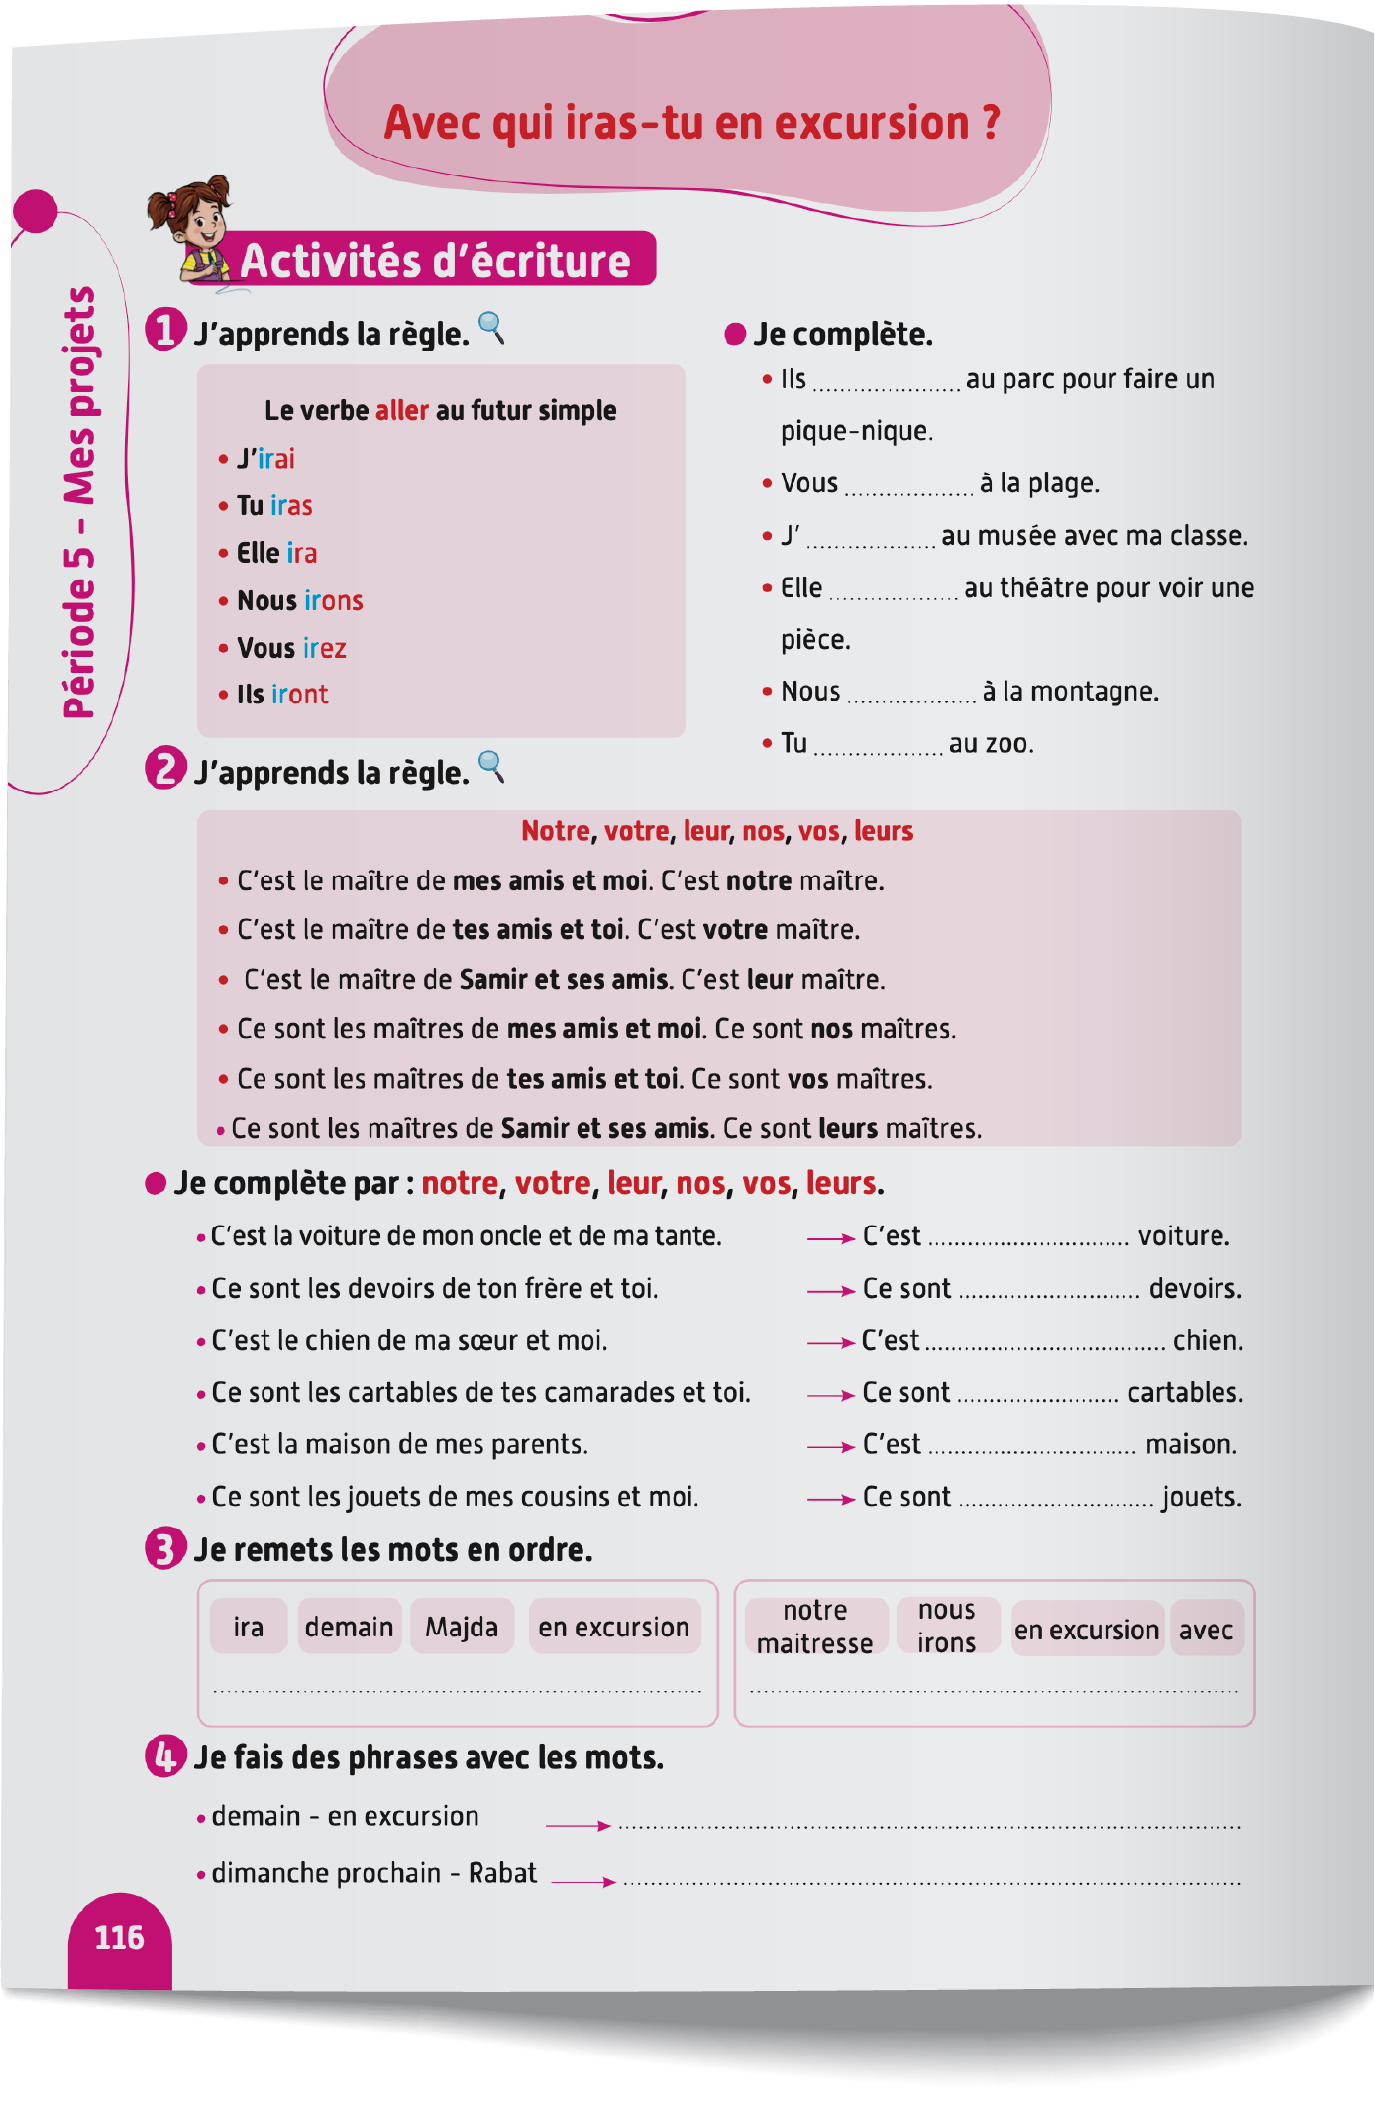
Contenu de la semaine
Réservé à l’enseignant (e)

Slide 5

Organisation de la semaine
Réservé à l’enseignant (e)
Séance 1
Séance 4
Présentation du vocabulaire
Exploitation du vocabulaire
Activités de vocabulaire sur livret
Oral – Dialogue
Lecture – texte
Ecriture – Phrases
Séance 2
Séance 5
Oral – Acte de parole 1
Ecrit – Point de langue 1
Lecture – Mots avec difficultés
Oral – Prise de parole
Lecture – Compréhension de texte
Ecriture – Phrases
Séance 3
Séance 6
Oral - Acte de parole 2
Ecrit – Point de langue 2
Lecture – Phrases
Révision
Lecture offerte

Slide 6



Plan de la séance 4
Réservé à l’enseignant (e)
1. Dialogue
Dialogue reprenant les actes de parole enseignés.
Texte : Fluidité.
Écrire des phrases.

Slide 7
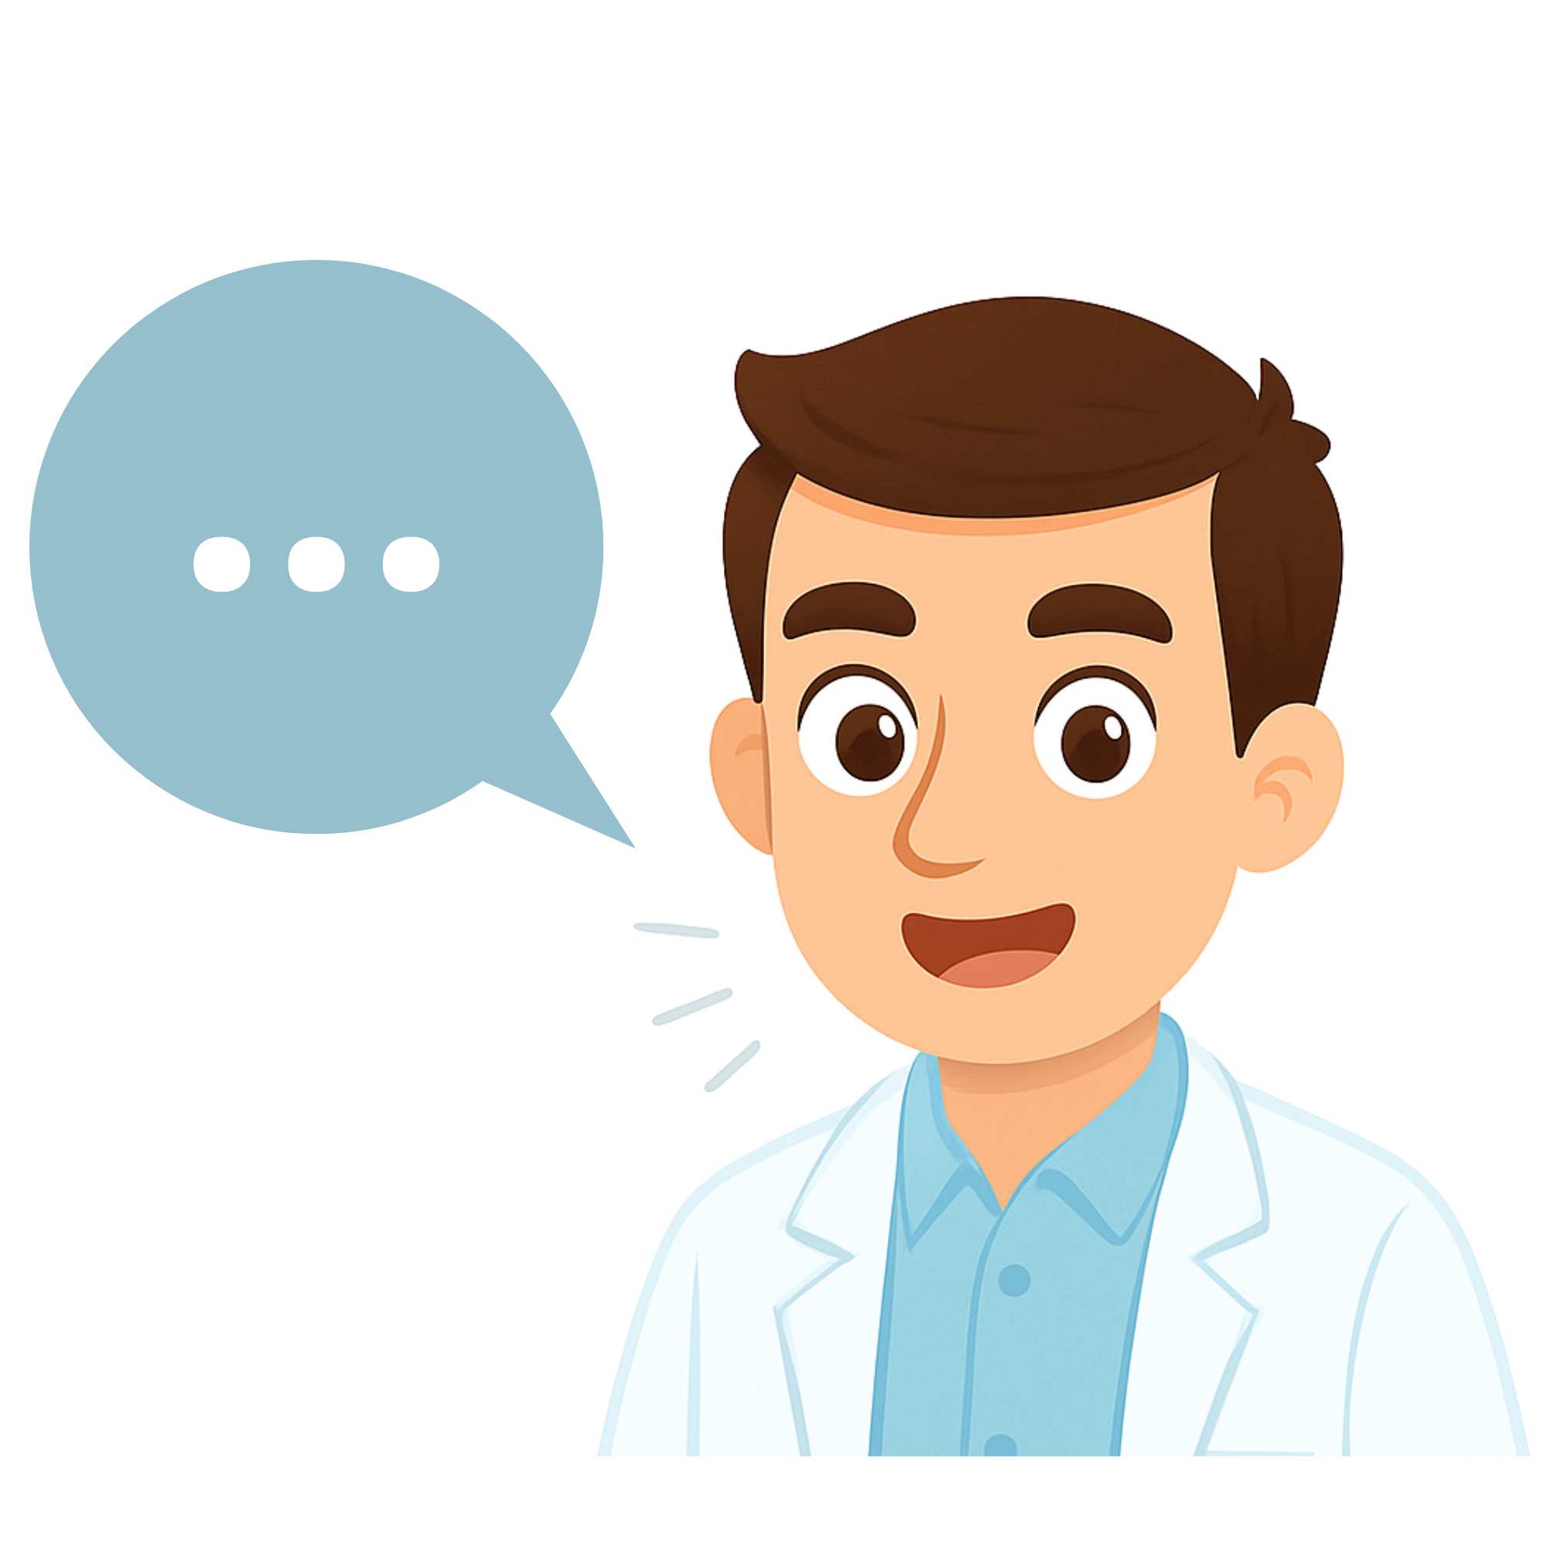



Bonjour les enfants ! La leçon de français commence maintenant.

Slide 8
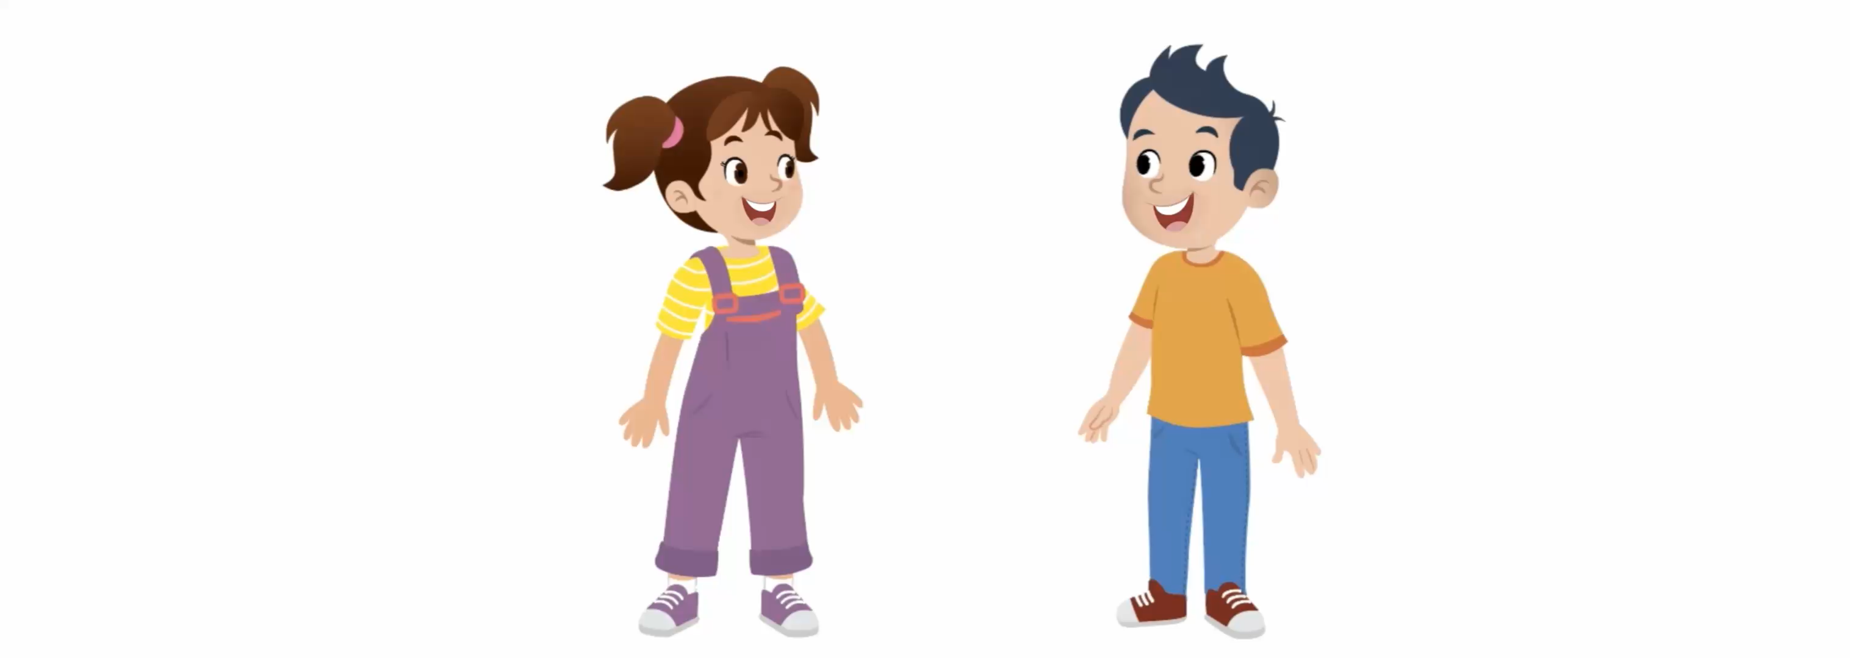

Lecture de la vidéo.

Slide 9

Nous allons écouter le dialogue une deuxième fois.

Slide 10
Lecture de la vidéo.

Slide 11


Maintenant, on va répéter le dialogue ensemble. Je vais lire chaque réplique et vous allez répéter après moi.
Bonjour !
Salut !
Tu es allée où avec ta classe ?
Je suis allée au zoo.
Qu’est-ce que tu as vu au zoo ?
J’ai vu des perroquets et des lions. Et toi ? Qu’est-ce que tu as vu dans la ferme ?
A bientôt Majd !

Slide 12
Maintenant, on va répéter le dialogue ensemble. Je vais lire chaque réplique et vous allez répéter après moi.
J’ai vu des vaches et des moutons qui mangeaient de l’herbe. Qu’est-ce que tu vas faire avec ta classe le weekend prochain ?
Le weekend prochain, j’irai en excursion avec mon école.
Avec qui irez-vous en excursion ?
Nous irons en excursion avec notre maîtresse. Et toi, qu’est-ce que tu vas faire avec tes amis jeudi prochain ?
A bientôt Majd !

Slide 13
Maintenant, on va répéter le dialogue ensemble. Je vais lire chaque réplique et vous allez répéter après moi.
Jeudi prochain, j’irai avec mes amis au parc.
Avec qui irez-vous au parc ?
Nous irons au parc avec notre maître et notre directrice.
Au revoir !
À bientôt !
A bientôt Majd !

Slide 14


Maintenant, on va comprendre le sens du dialogue. Qui veut expliquer, dans sa langue, de quoi ont parlé Majd et Nada ?
De quoi ont parlé Majd et Nada ?

Slide 15

Maintenant, on va jouer ce dialogue. On va le faire en 3 étapes. Soyez attentifs.
Etape 1
Etape 2
Etape 3

Slide 16
Etape 1. Je vais vous expliquer la situation.
Etape 1
Etape 2
Etape 3
Situation : Le garçon et la fille sont dans la cour de récréation. Chacun pose à l’autre les questions suivantes :
Tu es allé (e) où ______ ?
Qu’est-ce que tu as vu ______?
Qu’est-ce que tu vas faire ______?
Avec qui irez-vous ______ ?

Slide 17
Etape 2. Chacun réfléchit silencieusement à ce qu’il va dire dans le dialogue.
Etape 1
Etape 2
Etape 3
Situation : Le garçon et la fille sont dans la cour de récréation. Chacun pose à l’autre les questions suivantes :
Tu es allé (e) où ______ ?
Qu’est-ce que tu as vu ______?
Qu’est-ce que tu vas faire ______?
Avec qui irez-vous ______ ?

Slide 18
Etape 3. Maintenant, vous allez jouer le dialogue. Qui veut passer au tableau ?
Etape 1
Etape 2
Etape 3
Situation : Le garçon et la fille sont dans la cour de récréation. Chacun pose à l’autre les questions suivantes :
Tu es allé (e) où ______ ?
Qu’est-ce que tu as vu ______?
Qu’est-ce que tu vas faire ______?
Avec qui irez-vous ______ ?

Slide 19

Maintenant, tout le monde participe. Jouez le dialogue avec votre voisin.
Tu es allé(e) où ______ ?
Qu’est-ce que tu as vu ______?
Qu’est-ce que tu vas faire ______?
Avec qui irez-vous ______ ?

Slide 20
Plan de la séance 4
Réservé à l’enseignant (e)
Dialogue reprenant les actes de parole enseignés.
2. Lecture
Texte : Fluidité.
Écrire des phrases.

Slide 21

Maintenant, on va faire de la lecture.

Slide 22
C’est le mot : bien.
On va l’épeler : b – i – e – n.
bien

Slide 23
C’est le mot : tôt.
On va l’épeler : t – ô – t.
tôt

Slide 24
Qui veut lire ?
tôt bien

Slide 25
On va lire ensemble ce texte du livret page 115. On va le découper en 3 parties. Après, vous allez le lire tout seuls.

Slide 26
Lisez la première partie du texte silencieusement. Après, je vais diffuser une lecture audio.
Partie 1
Partie 2
Partie 3
Demain à El Jadida
Demain matin, nous partirons très tôt en excursion à El Jadida. Le bus scolaire viendra nous chercher à l’école à huit heures. Nous arriverons à El Jadida avant midi, si tout va bien. Nous visiterons le port, puis nous mangerons du poisson grillé dans un petit restaurant.

Slide 27

Lecture en cours.
Partie 1
Partie 2
Partie 3

Slide 28
Qui veut lire le texte ?
Partie 1
Partie 2
Partie 3
Demain à El Jadida
Demain matin, nous partirons très tôt en excursion à El Jadida. Le bus scolaire viendra nous chercher à l’école à huit heures. Nous arriverons à El Jadida avant midi, si tout va bien. Nous visiterons le port, puis nous mangerons du poisson grillé dans un petit restaurant.

Slide 29
On passe à la deuxième partie du texte. Lisez en silence.
Partie 1
Partie 2
Partie 3
Après le déjeuner, nous irons voir les gros bateaux de pêche et les filets que les pêcheurs utilisent. Dans l’après-midi, nous ferons une visite aux remparts portugais. Nous prendrons plusieurs photos pour garder des souvenirs.

Slide 30
Lecture en cours.
Partie 1
Partie 2
Partie 3

Slide 31
Qui veut lire le texte ?
Partie 1
Partie 2
Partie 3
Après le déjeuner, nous irons voir les gros bateaux de pêche et les filets que les pêcheurs utilisent. Dans l’après-midi, nous ferons une visite aux remparts portugais. Nous prendrons plusieurs photos pour garder des souvenirs.

Slide 32
On passe à la troisième partie du texte. Lisez en silence.
Partie 1
Partie 2
Partie 3
Ensuite, nous ferons une belle promenade sur la plage avec notre maitresse. En fin d’après-midi, nous reprendrons le bus pour rentrer. Nous arriverons un peu tard, mais nous serons heureux de notre excursion !

Slide 33
Lecture en cours.
Partie 1
Partie 2
Partie 3

Slide 34
Qui veut lire le texte ?
Partie 1
Partie 2
Partie 3
Ensuite, nous ferons une belle promenade sur la plage avec notre maitresse. En fin d’après-midi, nous reprendrons le bus pour rentrer. Nous arriverons un peu tard, mais nous serons heureux de notre excursion !

Slide 35
Prenez vos livrets à la page 115.

Slide 36
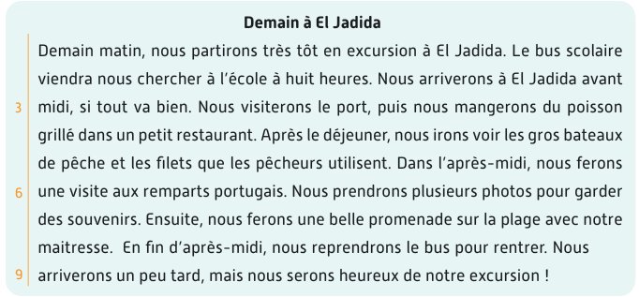

Lisez le texte à votre voisin. Je vais passer entre les rangs pour vous aider.

Slide 37
Plan de la séance 4
Réservé à l’enseignant
Dialogue reprenant les actes de parole enseignés.
Texte : Fluidité.
3. Écriture
Écrire des phrases.

Slide 38
Maintenant, on va faire de l’écriture. On va apprendre à écrire des phrases comme celles-ci.
Ils iront en excursion avec leur maitresse.
Nous irons au port avec notre maitre.

Slide 39
Qui veut lire ?
Ils iront en excursion avec leur maitresse.
Nous irons au port avec notre maitre.

Slide 40

Prenez vos cahiers.

Slide 41
Ces mots sont en désordre. Ecrivez sur vos cahiers une phrase correcte à partir de ces mots.
en excursion
Salma
demain
ira

Slide 42
Qui veut lire sa phrase ?

Slide 43

Corrigez. Je n’oublie pas la majuscule au début de la phrase et le point à la fin.
Demain, Salma ira en excursion.

Slide 44
Ces mots sont en désordre. Ecrivez sur vos cahiers une phrase correcte à partir de ces mots.
notre directrice
nous irons
avec
au parc

Slide 45
Qui veut lire sa phrase ?

Slide 46
Corrigez. Je n’oublie pas la majuscule au début de la phrase et le point à la fin.
Nous irons au parc avec notre directrice.

Slide 47
Prenez vos livrets à la page 116.

Slide 48

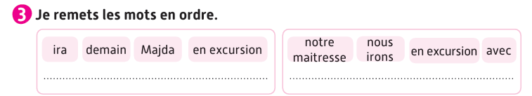
Vous allez faire l’activité 3. Je vais expliquer la consigne et passer entre les rangs pour vous aider.

Slide 49
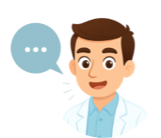
Corrigez.
Demain, Majda ira en excursion.
Nous irons en excursion avec notre maîtresse.

Slide 50
Notez les devoirs à faire à la maison. Vous allez relire le texte de la page 115.

Slide 51

La séance d’aujourd’hui est terminée. À bientôt.

